Slide 1
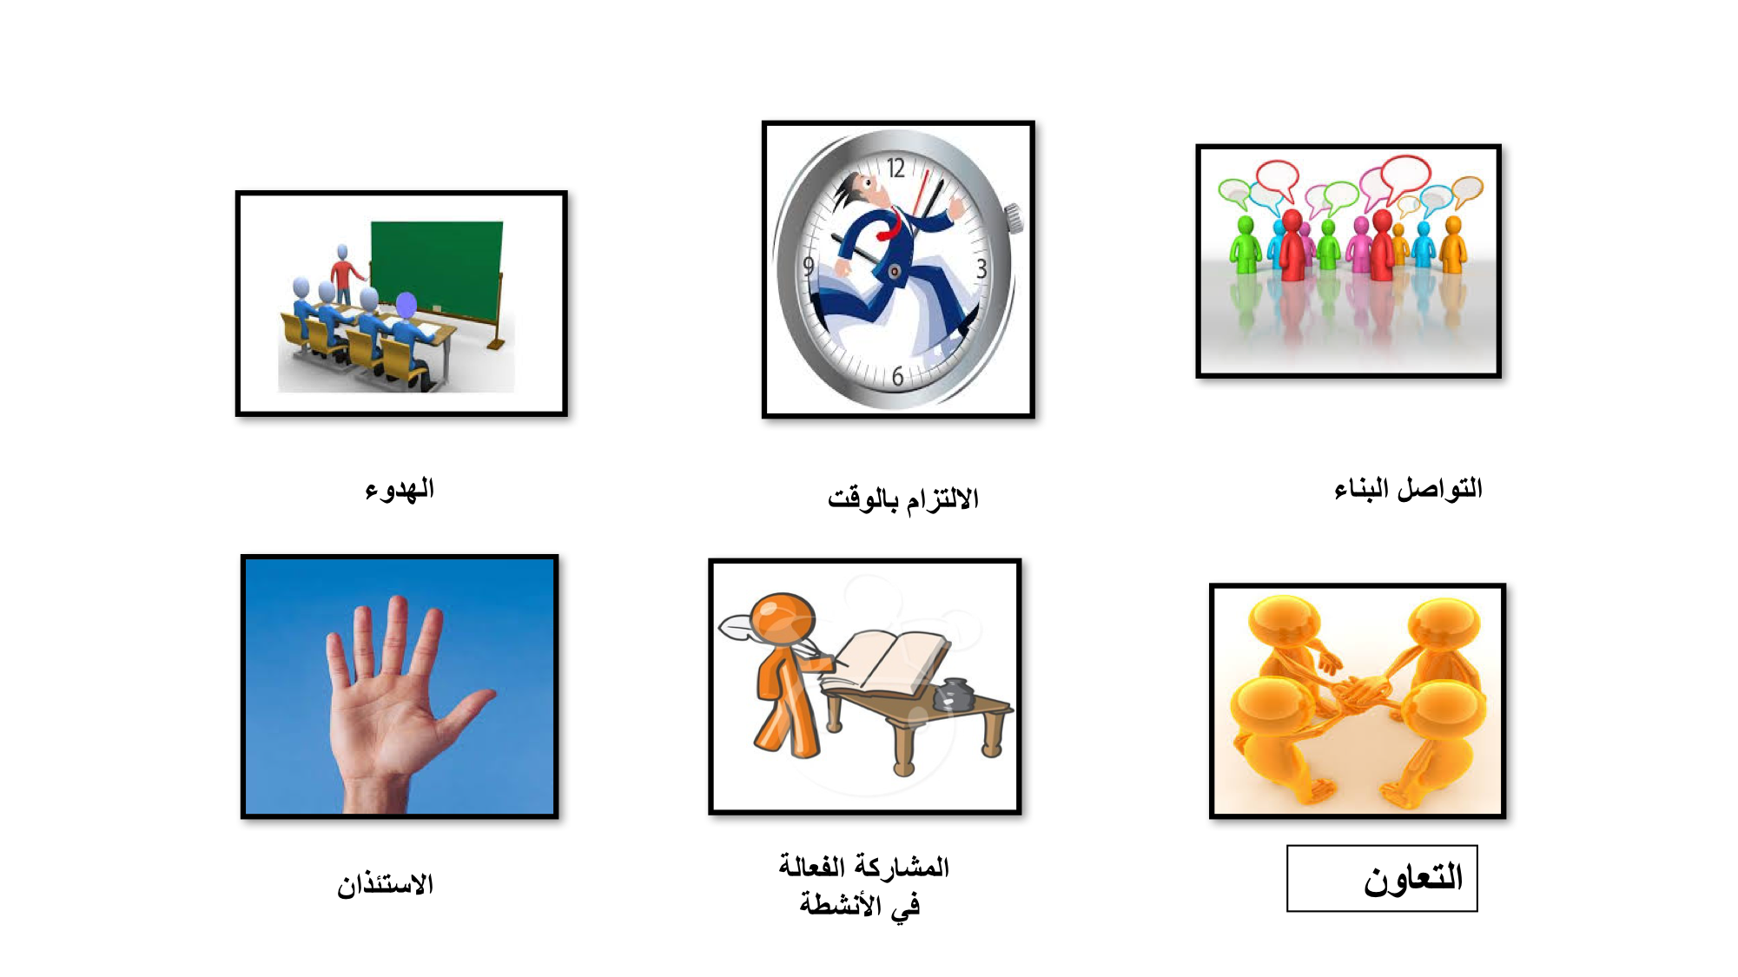

Slide 2

"قم بكتابة اقتباس هنا."
طالبتي المبدعه بالتعاون مع مجموعتك دوني جميع أفكار الدرس السابق باستخدام شريط الذكريات .
– باسل أسعد

Slide 3

مامعنى محبته صلى الله عليه وسلم؟
ماأسباب زيادة محبته صلى الله عليه وسلم ؟
ماهي فوائد محبته صلى الله عليه وسلم ؟

Slide 4

علامات

Slide 5



كيف تكون محبة المسلم للرسول صلى الله عليه وسلم .مستنتجه ذلك من الحديث ..

Slide 6

الحب وإن كان من أعمال القلوب إلا أنه لابدأن تظهر آثاره على الجوارح
قولاً وعملاً.
ولما كان حب النبي صلى الله عليه وسلم يدعيه الكثيرون ، فلابد من التمييز بين المحب الصادق ومن ليس كذلك …..

Slide 7


معنى الحب في الاسلام
الحب هو الميل والاعجاب الى شخصٍ ما، وهو شعور نبيل طاهر ، لامعني للحياة دونه
ودين الاسلام دين محبة وسلام . فإن الحب من أسس الاسلام .وكان النبي صلى الله عليه وسلم محباً لأهله وزوجاته ، وأصحابه وكل الناس ، وكان رحيماً عطوفاً في تعامله مع الجميع .

Slide 8


باستخدام استراتيجية العصف الذهني عددي
محبتك للرسول صلى الله عليه وسلم
العلامات

Slide 9
استنتجي طالبتي الذكيه من الأدله علامات محبة الرسول صلى الله عليه وسلم له .
(قُلْ إِن كُنتُمْ تُحِبُّونَ اللَّهَ فَاتَّبِعُونِي يُحْبِبْكُمُ اللَّهُ وَيَغْفِرْ لَكُمْ ذُنُوبَكُمْ ۗ وَاللَّهُ غَفُورٌ رَّحِيمٌ)
(مَنْ صلَّى عليَّ صلاَةً، صلَّى اللَّه علَيّهِ بِهَا عشْرًا )
( مِنْ أَشَدِّ أُمَّتِي لِي حُبًّا نَاسٌ يَكُونُونَ بَعْدِي يَوَدُّ أَحَدُهُمْ لَوْ رَآنِي بِأَهْلِهِ وَمَالِهِ )
يقول ﷺ: الدين النصيحة قيل: لمن يا رسول الله؟ قال: لله، ولكتابه، ولرسوله، ولأئمة المسلمين وعامتهم
« خَيْرُكُمْ مَنْ تَعَلَّمَ الْقُرْآنَ وَعَلَّمَهُ»،

Slide 10

1- اتباع النبي صلى الله عليه والاقتداء به.
2- الاكثار من ذكره صلى الله عليه وسلم .
3- تمني رؤيته صلى الله عليه وسلم .
4- النصيحة له صلى الله عليه وسلم .
5- تعلم القران الكريم الناطق بشريعته .

Slide 11

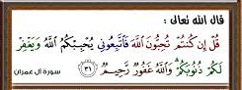
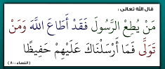
بالتعاون مع زميلاتك اذكري دليلين على وجوب اتباع النبي صلى الله عليه وسلم .

Slide 12
بالتعاون مع زميلاتك اذكري ثلاث مواطن يستحب فيه الصلاة على النبي صلى الله عليه وسلم .
……………………………………………………………………………………………………………………………………………………………………………………………………………………………………………………………………………………………………………………………………………………………………………………………………………………

Slide 13



طالبتي الرائعه اذكري لي بعض الأمور التي تحرصي على فعلها اتباعاً للرسول صلى الله عليه وسلم. ومحبةً له .

Slide 14


قارني أيتها المبدعه بين علامات محبة الرسول صلى الله عليه وسلم وبين من فرط في محبته…
استراتيجية فن

Slide 15
بالتعاون مع زميلاتك اذكري عشر خصال تتشبه فيهابالنبي صلى الله عليه وسلم .
مع توضيح علاقة كل خصله بمحبته .
العلاقه……………………………………………………………………………………………………………………………………………………………………………………………………………………………………………………………………………………………………………………………………………………………………………………………………………………
الخصله……………………………………………………………………………………………………………………………………………………………………………………………………………………………………………………………………………………………………………………………………………………………………………………………………………………

Slide 16

علامات
أخرى
لمحبته

Slide 17
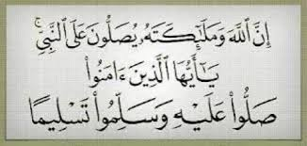
مالعلاقه بين محبة النبي صلى الله عليه وسلم والصلاة عليه ….؟

Slide 18
ومن صور حب النبي صلى الله عليه وسلم عند الصحابة ماذكره عبدالله بن هشام رضي الله عنه قال : كُنَّا مَعَ النَّبِيِ - صلى الله عليه وسلم - وَهْوَ آخِذٌ بِيَدِ عُمَرَ بْنِ الْخَطَّابِ فَقَالَ لَهُ عُمَرُ يَا رَسُولَ اللَّهِ لأَنْتَ أَحَبُّ إِلَىَّ مِنْ كُلِّ شَيْءٍ إِلاَّ مِنْ نَفْسِي . فَقَالَ النَّبِي - صلى الله عليه وسلم - « لاَ وَالَّذِي نَفْسي بِيَدِهِ حَتَّى أَكُونَ أَحَبَّ إِلَيْكَ مِنْ نَفْسِكَ » . فَقَالَ لَهُ عُمَرُ فَإِنَّهُ الآنَ وَاللَّهِ لأَنْتَ أَحَبُّ إِلَىَّ مِنْ نَفْسِي . فَقَالَ النَّبِي - صلى الله عليه وسلم - « الآنَ يَا عُمَرُ » . روه البخاري 6632
وهذا يبين حب عمر للنبي صلى الله عليه وسلم .

Slide 19
وانظر لحب سواد بن غزية رضي الله عنه للنبي صلى الله عليه وسلم فعن أشياخ من قوم حبان بن واسع : أن رسول الله صلى الله عليه وسلم عدل صفوف أصحابه يوم بدر وفي يده قدح يعدل به القوم فمر بسواد بن غزية حليف بني عدي بن النجار وهو مستنتل من الصف فطعن في بطنه بالقدح وقال « استو يا سواد » فقال يا رسول الله أوجعتني وقد بعثك الله بالحق والعدل فأقدني قال فكشف رسول الله صلى الله عليه وسلم عن بطنه وقال استقد قال فاعتنقه فقبل بطنه فقال « ما حملك على هذا يا سواد » قال يا رسول الله حضر ما ترى فأردت أن يكون آخر العهد بك أن يمس جلدي جلدك فدعا له رسول الله صلى الله عليه وسلم بخير وقال له « استو يا سواد ».

Slide 20
صور من حب الجمادات للرسول صلى الله عليه وسلم له .
فحب النبي صلى الله عليه وسلم واجب وكل شيء يحبه صلى الله عليه وسلم فعن عَنِ ابْنِ عَبَّاسٍ – رضي الله عنهما - أَنَّ النَّبِي - صلى الله عليه وسلم - كَانَ يَخْطُبُ إِلَى جِذْعٍ فَلَمَّا صُنِعَ الْمِنْبَرُ فَتَحَوَّلَ إِلَيْهِ حَنَّ الْجِذْعُ فَأَتَاهُ رَسُولُ اللَّهِ - صلى الله عليه وسلم- فَاحْتَضَنَهُ فَسَكَنَ وَقَالَ « لَوْ لَمْ أَحْتَضِنْهُ لَحَنَّ إِلَى يَوْمِ الْقِيَامَةِ ». رواه أحمد في مسنده وصحح إسناده أحمد شاكر.

Slide 21


اكتبي مشاعرك بعد دراستك لهذا الدرس …………………………………………………………………………………………………………………………………………………
"قم بكتابة اقتباس هنا."
اكتبي أهم اهداف هذا الدرس………………………………………………………………………………………………………………………..
– باسل أسعد

Slide 22
